Slide 1
Образователно направление: Математика Подготвителна група – 6 годишни „Морска звезда“ Тема: Броя до 10 Очаквани резултати: Брои до 10 и отброява обекти. Подрежда цифрите на числата в числовата редица Разпознава и назовава цифрите на числата. Определя броя на обекти до 10 и ги свързва със съответната цифра на числата.
Диана Караянова – учител, ДГ „Надежда“, гр. Бургас
google.com/search?rlz=1C1GGRV_enBG871BG871&q=тапети+за+презентации&tbm=isch&source=univ&sa=X&ved=2ahUKEwiLrp25m8foAhXusosKHRT5Ae8QsAR6BAgKEAE&biw=1680&bih=939#img

Slide 2
Навън е пролет. Птички пеят. Слънчо гали с лъчите си горската полянка. Зайко има празник и кани животните от гората. Но той е притеснен. Тортата ще дойде на празника, ако отговори правилно на загадките?
https://www.google.com/search?q=%D0%B0%D0%BD%D0%B8%D0%BC%D0%B0%D1%86%D0%B8%D1%8F+%D0%BD%D0%B0+%D0%BF%D1%

Slide 3
Приятелите на Зайко му носят подаръци. Пребройте колко моркова той ще получи?
8
7
6
https://www.google.com/search?q=%D1%84%D0%BE%D0%BD%D0%BE%D0%B2%D0%B5%20%D0%B7%D0%B0%20%D0%BF%D1%80%D0%B5%

Slide 4
Колко са морковите в кошницата? Колко са морковите извън кошницата? А колко са общо всички моркови?
2
8
6
https://www.google.com/search?q=%D1%84%D0%BE%D0%BD%D0%BE%D0%B2%D0%B5%20%D0%B7%D0%B0%20%D0%BF%D1%80%D0%B5

Slide 5
Ежковците също носят подаръци за Зайко. Пребройте ябълките отляво? А колко са отдясно? Натиснете върху цифрата на числото, което показва колко са всички ябълки?
5
4
1
https://www.google.com/search?q=%D1%84%D0%BE%D0%BD%D0%BE%D0%B2%D0%B5%20%D0%B7%D0%B0%20%D0%BF%D1%80%D0%B5

Slide 6
Лястовичките виждат Зайко от високо. А вие колко птички виждате тук?
3
2
4
https://www.facebook.com/pg/materialeseducativosmaestras/photos/?ref=page_inter

Slide 7
На рожден ден винаги има игри и веселба. Кои Ежковци са повече, тези под дървото или тези, които играят? Кой знак ще поставите?
<
=
>
https://www.google.com/search?q=%D1%84%D0%BE%D0%BD%20%D0%B4%D0%BB%D1%8F%20%D0%BF%D1%80%D0%B5%D0%B7%D0%B5%D

Slide 8
Колко са зайчетата?
6
3
https://www.google.com/search?rlz=1C1GGRV_enBG871BG871&q=%D1%85%D1%80%D0%B0%D1%81%D1%82%D0%B8+%D0%B
https://www.google.com/search?rlz=1C1GGRV_enBG871BG871&q=rabbit+gif&tbm=isch&source=univ&sa=X&ved=2ahUKEwjr6tjpm8foAhXspIsKHeNaDCIQsAR6BAgKEAE

Slide 9
Кои балончета са повече? Кой знак ще поставим?
https://www.facebook.com/pg/Materiale-didactice-invatamant-prescolar-644042962427705/photos/?ref=page_inte

Slide 10
Ще помогнем ли на Жабешкото семейство, да стигне навреме за рождения ден на Зайко? Цифрите на кои числа липсват в числовата редица?
https://www.facebook.com/pg/Materiale-didactice-invatamant-prescolar-644042962427705/photos/?ref=page_internal

Slide 11
Дино също е гост на Зайко и бърза за празника. Между кои две числа се намира яйцето на Дино?
https://www.face https://www.facebook.com/VargulyakNina/?__tn__=kCH-R&eid=ARDjR4k1tsAX0b4zyti8KjHYvyBFrWICly-x_tkEGj89H

Slide 12
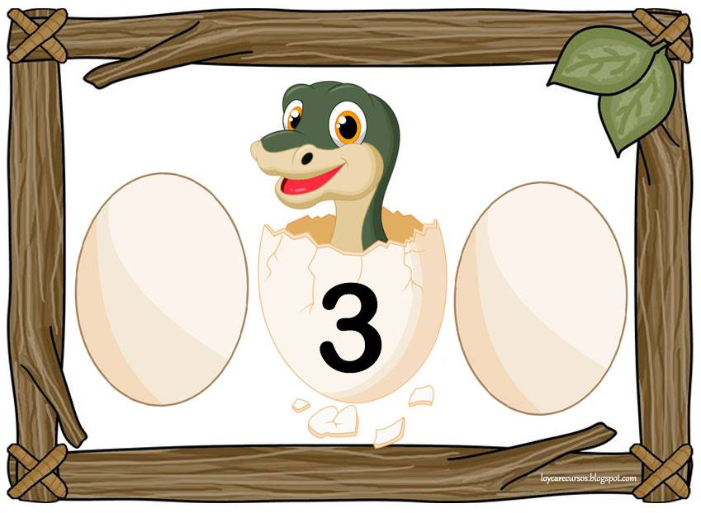
https://www.facebook.com/VargulyakNina/?__tn__=kCH-R&eid=ARDjR4k1tsAX0b4zyti8KjHYvyBFrWICly-x_tkEGj89H

Slide 13
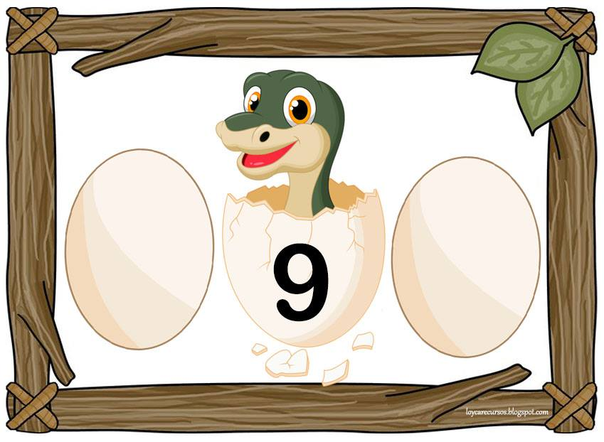
https://www.facebook.com/VargulyakNina/?__tn__=kCH-R&eid=ARDjR4k1tsAX0b4zyti8KjHYvyBFrWICly-x_tkEGj89H

Slide 14
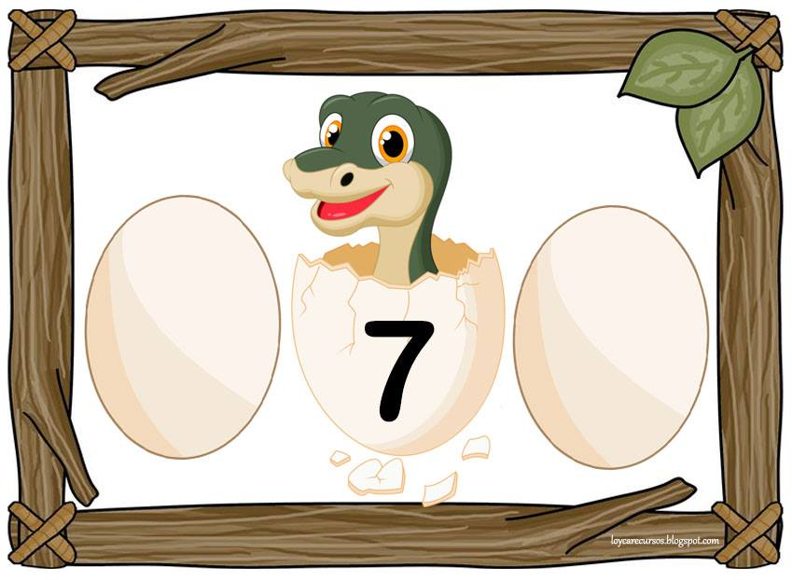
https://www.facebook.com/VargulyakNina/?__tn__=kCH-R&eid=ARDjR4k1tsAX0b4zyti8KjHYvyBFrWICly-x_tkEGj89H

Slide 16
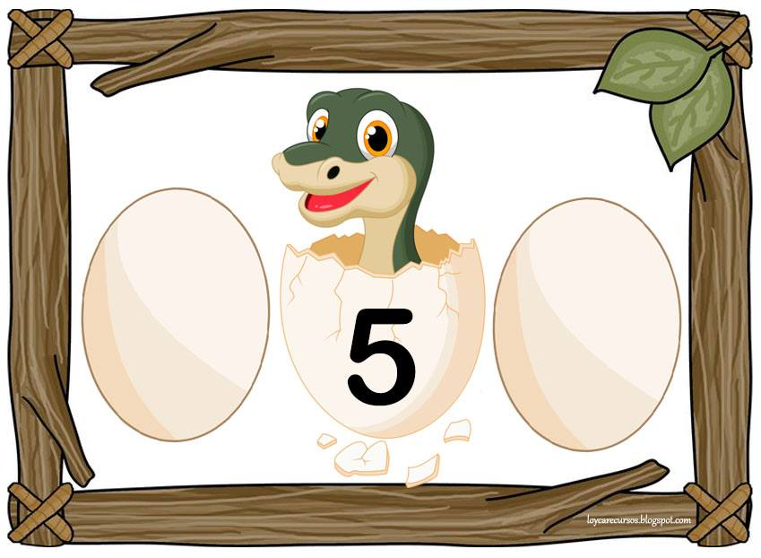
https://www.facebook.com/VargulyakNina/?__tn__=kCH-R&eid=ARDjR4k1tsAX0b4zyti8KjHYvyBFrWICly-x_tkEGj89H

Slide 17
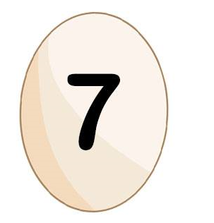
https://www.facebook.com/VargulyakNina/?__tn__=kCH-R&eid=ARDjR4k1tsAX0b4zyti8KjHYvyBFrWICly-x_tkEGj89H

Slide 18
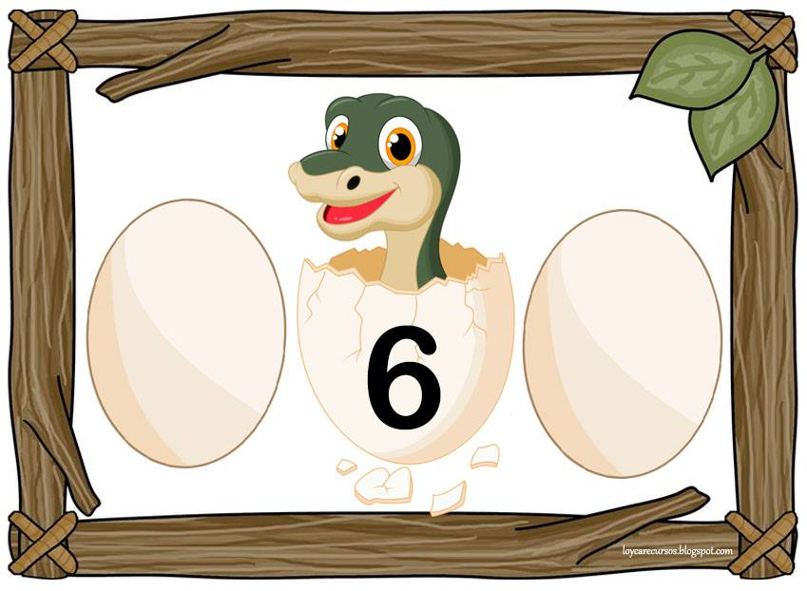
https://www.facebook.com/VargulyakNina/?__tn__=kCH-R&eid=ARDjR4k1tsAX0b4zyti8KjHYvyBFrWICly-x_tkEGj89H

Slide 19
Браво !
google.com/search?rlz=1C1GGRV_enBG871BG871&q=тапети+за+презентации&tbm=isch&source=univ&sa=X&ved=2ahUKEwiLrp25m8foAhXusosKHRT5Ae8QsAR6BAgKEAE&biw=1680&bih=939#img
https://www.google.com/search?q=rabbit+cartoon&tbm=isch&ved=2ahUKEwidpZy0y8foAhVcwQ

Slide 20
Опитай пак
pZhttps://www.google.com/search?q=rabbit+cartoon&tbm=isch&ved=2ahUKEwidy0y8foAhVcwQ

Slide 21
Зайко е доволен и кани всички на празника си. До нови срещи.
Изработил: Д. Караянова – учител ДГ “Надежда”, гр. Бургас
https://www.google.com/search?rlz=1C1GGRV_enBG871BG871&q=%D0%B0%D0%BD%D0%B8%D0%BC%D0%B8%D1%80%D0%B0%D0%BD%D0%B0

